Slide 2
LA APLICACIÓN DE LA DIMENSIÓN INTERCULTURAL: UNA ESTRATEGIA PARA EL DESARROLLO DE UNA EFECTIVA COMUNICACIÓN EN LA ENSEÑANZA/APRENDIZAJE DE ELE
Ximena Caro vallejo
ximenacaro@ usantotomas.edu.co

Slide 3
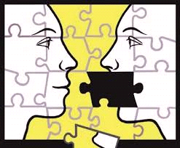
Enfoque Inter – cultural
(Hosftede,2010)
Pedagógicas
Organizativas
inter - cultural
MODELO DE EDUCACIÓN LINGÜÍSTICA INTERCULTURAL

Slide 4
Modelo de educación lingüística intercultural
Competencia comunicativa intercultural
-Saber hacer con la lengua(cognitivo)
- Saber ser (relacional)
Lengua y cultura
(Balboni,2015; Sharifian,2014; Serragiotto)

Slide 5
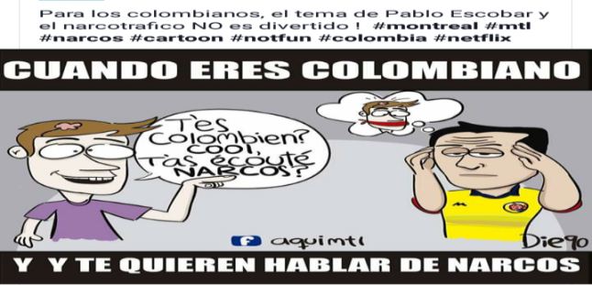
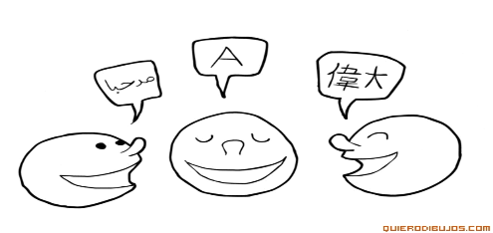
Competencias lingüistico, extralingüistico, pragmático)
-Saber la lengua = dominio
(MCER, 2001) Competencia socio-pragmáticas y socio-culturales
evitar la formación de estereotipos, prejuicios, etnocentrismo (Mazzara,2009)
-Saber ser desarrollar habilidades relacionales
(alteridad , empatía, descentramiento, escucha activa, reconocimiento del otro desde la diversidad , suspensión de juicio, negociación)
Eficaz ??? Superar puntos críticos en la comunicación

Slide 6
MODELO DE COMPETENCIA COMUNICATIVA INTERCULTURAL ( Balboni & Caon, 2015)
MENTE (saber la lengua) MUNDO (Saber hacer con la lengua)
COMPETENCIA LINGÜISTICA
(léxico, estructura del texto, turnos en la palabra, expresiones idiomáticas) (Bravo,2004)
CAPACIDAD DE ACTUAR EN EVENTOS COMUNICATIVOS INTERCULTURALES
(diálogo, fiesta, llamada, chat, almuerzo, cortejamiento, conferencia…)
DOMINIO lingüistico y relacional
COMPETENCIA EXTRALINGÜISTICA( NO VERBAL) (kinésica y proxémica, objetos) (Hall,1998), (Franco,2011), (Guirau, )
COMPETENCIA SOCIO PRAGMATICA Y SOCIOCULTURAL (valores culturales concepto tiempo, espacio, religión, amistad, familia,cocina)
(Pérez, 2017) (Scanell,200)

Slide 7

Mediación lingüística(MCER,2018)
Estrategia comunicativa Actividad metodológica
Enseñanza/aprendizaje ELE
-Fomenta las relaciones humanas en contextos plurilingües
- Desarrollo de competencias
Orales-escritas Hermenéuticas Relaciones dialógicas
Narrativa (Bruner, 1987) (Gadamer, 1991) (levinas,1991)

Slide 8
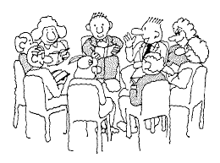
Educar narrando
(Nanni, 2010)
Principio epistémico:
Costruttivismo interculturale (Caro, 2017)

Slide 9
Finalidad….
Desde el presupuesto de que la enseñanza /aprendizaje de una segunda lengua
Construcción conjunta del conocimientos entre diferentes culturas y lenguas
Desarrollo de la responsabilidad para poder sostener un diálogo intercultural serio desde un aprendizaje de la propia cultura
Transmisión cultural individual y colectiva de forma crítica y reflexiva
Construcción de la propia identidad y autonomía
Permite ser consiente de las problemáticas contemporáneas a nivel glocal y saber actuar de forma consciente

Slide 10
REFERENCIAS BIBLIOGRÁFICAS
Balboni, P. (2012). Fare educazione linguistica. Novara, Italia: UTET
Bravo, D. (2004), Estudios sobre el discurso de la cortesía en español .España: Ariel.
Bruner, J. (1987). La educación, puerta de la cultura. Barcelona: Gedisa
Cantero F.J, De Arriba García, (2017). Actividades de mediación lingüística para la clase de ELE. Departamento de didáctica de la lengua y literatura. Universidad de Barcelona
Caon, Balboni,(2015). La comunicazione Interculturale, Italia:España: Antropos
Giaccardi, C. (2005). Comunicazione Interculturale.Italia :Il mulino
Hannerz,U. (1992). Cultural Complexity. New York: Columbia University Press
Mazzara, B., 1997. Sterotipi e pregudizi, Bologna: Il Mulino
Nanni, A. (2010). Metodi didattici per educare all’interculturalità recuperado de:
http://www.irre.toscana.it/obbligo_formativo/lepri/articoli/metodi_didattici_per_educazione_interculturale.pdf
Guiraud, P. (1986). El lenguaje del cuerpo. México: F.C.E
Franco, E. (2011). La construcción del significado del lenguaje corporal en la comunicación intercultural.
Gadamer, H. (2001). Verdad y método. Salamanca: Sígueme.
Hall, E. 1988, “The Hidden Dimensions of time and space in Today’s World” en Fernando Poyatos Editor, Cross-Cultural Perspectives in Non-verbal Communication, Toronto, Canada
Levinas, E. (1991). Ética y Infinito, Madrid: Visor

